Slide 1
Laboratoire d’Optique Appliquée
Palaiseau – FRANCE http://loa.ensta.fr
Rayonnement bétatron et préservation de l’émittance dans un accélérateur à onde de sillage PWFA à FACET-II
(13/10/21 – P. San Miguel)
UMR 7639
Journées Accélerateur SFP, Roscoff 2021

Slide 2
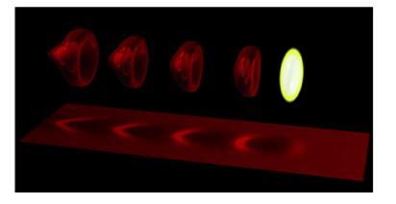
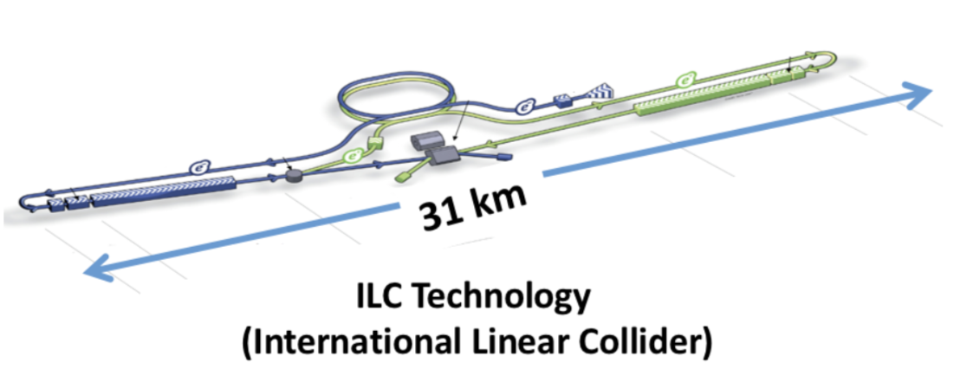
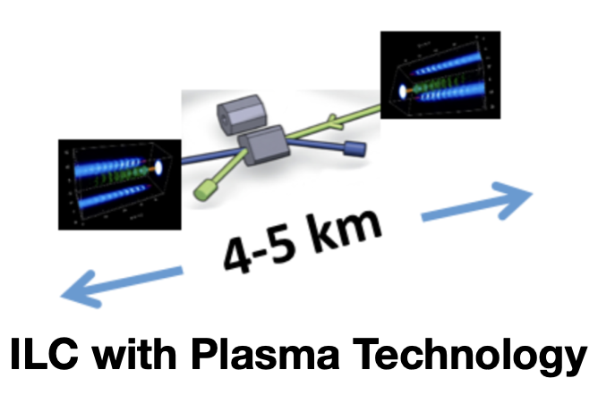
Accélération par onde de sillage plasma pilotée par faisceau
1. Motivations
Motivation pour développer l’accélération par onde de sillage plasma:
Le gradient d’accélération
Cavités RF: limité a ~10’s MV/m
(fracture électronique de parois)
Onde de sillage plasma: limité a ~100’s GV/m
(le milieu est déjà fracturé électroniquement)
1

Slide 3
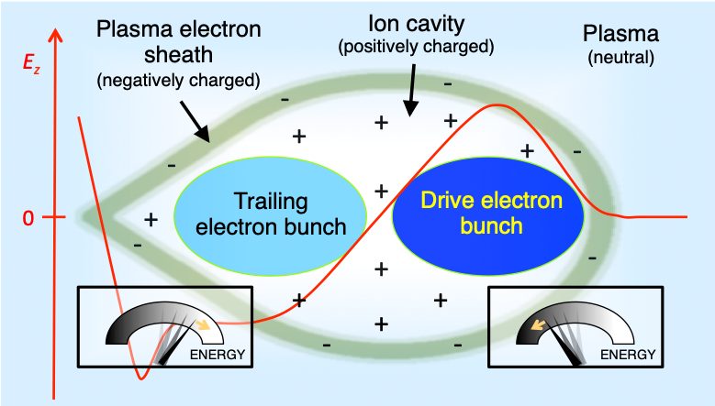
Accélération par onde de sillage plasma piloté par faisceau
2. Principe
Faisceau “drive” avec $n_{b}>n_{p}$
Cavité ionique (onde plasma non-linéaire)
Faisceau “trailing” accéléré
Schema du principe PWFA
Transfert d’énergie “drive” plasma
Transfert d’énergie plasma “trailing”
2

Slide 4
Accélération par onde de sillage plasma piloté par faisceau
2. Principe
Faisceau “drive” avec $n_{b}>n_{p}$
Cavité ionique (onde plasma non-linéaire)
Faisceau “trailing” accéléré
Schema du principe PWFA
Transfert d’energie “drive” plasma
Transfert d’energie plasma “trailing”
On peut aussi substituer le faisceau “drive” par un faisceau laser ultracourt. Voir C. Thaury, Jeudi à 14:40
2

Slide 5
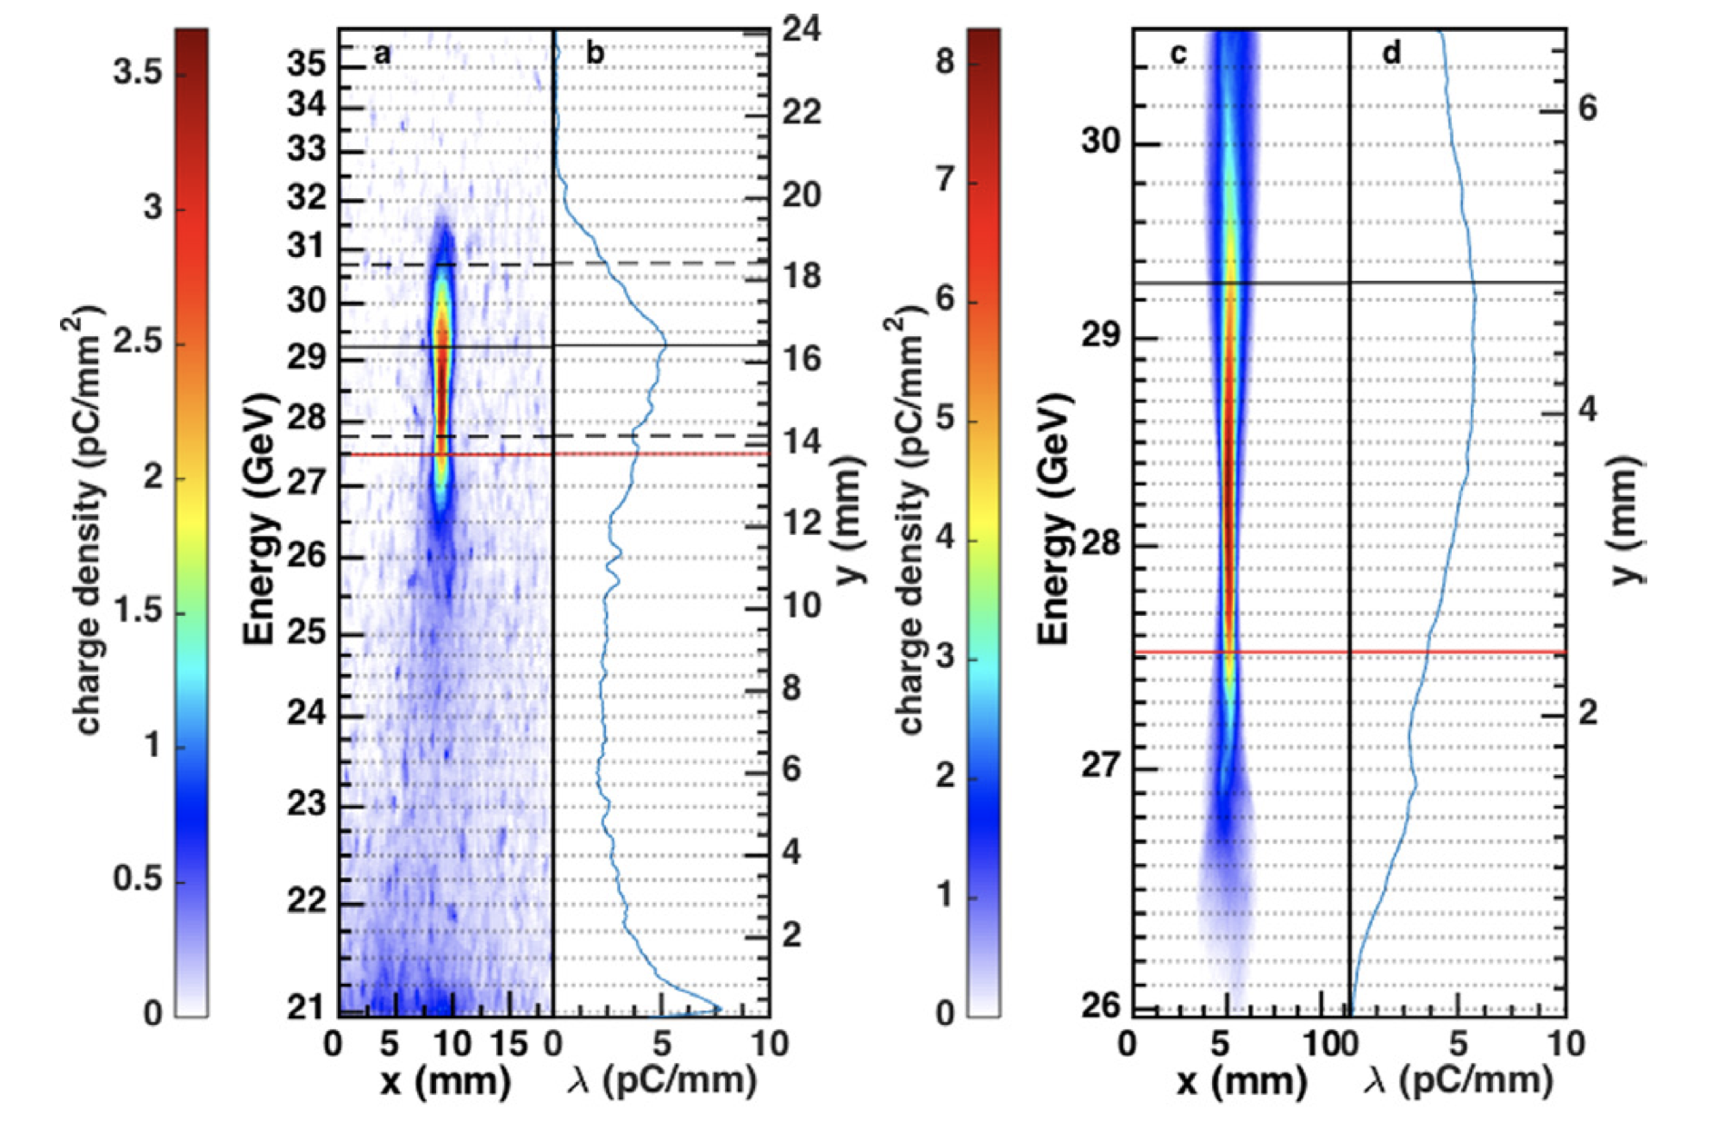
Accélération par onde de sillage plasma piloté par faisceau
3. Statut actuel
Défis: contrôler l’espace de phase du faisceau pendant l’accélération
Longitudinalement: Accélération quasi monochromatique
À FACET (SLAC)
À FashForward (DESY)
M Litos et al 2016 Plasma Phys. Control. Fusion 58 034017
Schröder, S., Lindstrøm, C.A., Bohlen, S. et al.
Nat Commun 11, 5984 (2020)
3

Slide 6
Accélération par onde de sillage plasma piloté par faisceau
3. Statut actuel
Défis: contrôler l’espace de phase du faisceau pendant l’accélération
Longitudinalement: Accélération quasi monochromatique
À FACET (SLAC)
À FashForward (DESY)
M Litos et al 2016 Plasma Phys. Control. Fusion 58 034017
Schröder, S., Lindstrøm, C.A., Bohlen, S. et al.
Nat Commun 11, 5984 (2020)
Transversalement: dégradation de l’émittance due au mismatch
R. Ariniello et. al. Phys. Rev. Accel. Beams 22, 041304 – 2019
4

Slide 7
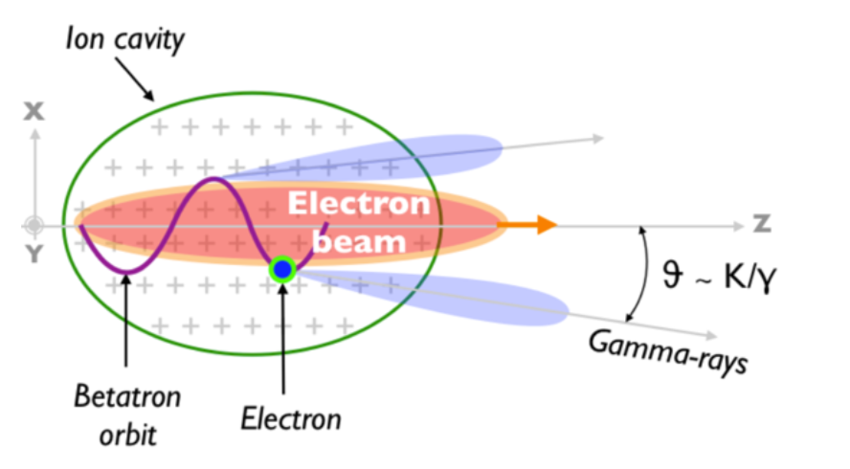
Accélération par onde de sillage plasma piloté par faisceau
4. Rayonnement bétatron et préservation de l’emittance
Pour réduire la dégradation de l’émittance il faut que le faisceau soit matché au plasma.
Peut-on mesurer la dynamique du matching?
Rayonnement bétatron
Corrélation signal bétatron – dégradation de l’émittance
S. Corde et. al. Rev. Mod. Phys. 85, 1 – Published 9 January 2013
San Miguel Claveria P. et. al., 2019, Phil. Trans. R. Soc. A.3772018017320180173
5

Slide 8
Accélération par onde de sillage plasma piloté par faisceau
4. Rayonnement bétatron et préservation de l’emittance
Merci de votre attention

